Slide 1

CHÀO MỪNG CÁC CON
ĐẾN VỚI TIẾT HỌC

Slide 2


















Khởi động

Slide 3


Slide 4




To¸n
Bµi 2: Tia sè. Sè liÒn tr­uíc- sè liÒn sau.

Slide 5


TIẾT 1

Slide 6
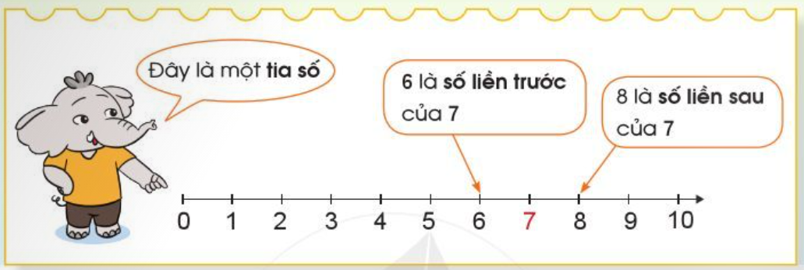

Slide 7
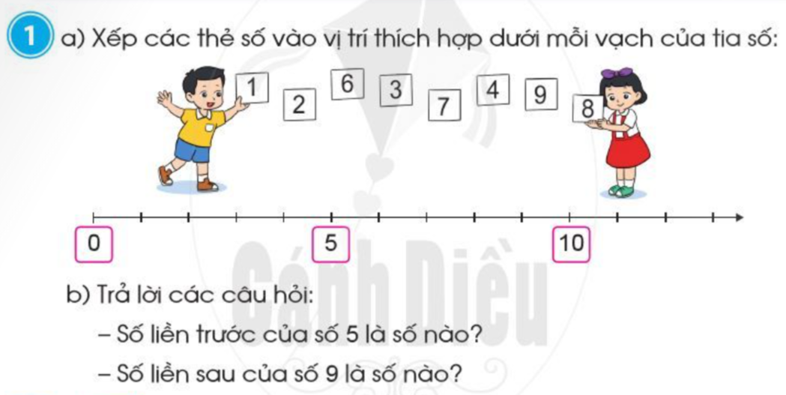
1
2
3
4
6
7
8
9
4
10

Slide 8
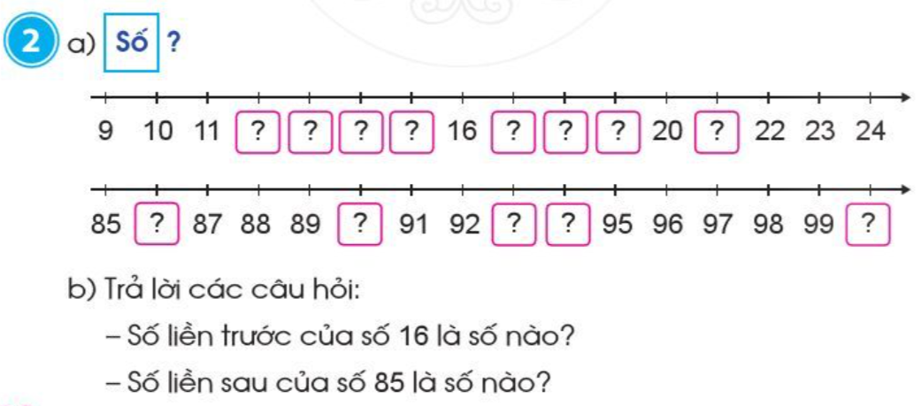
12
13
14
15
17
18
19
21
86
90
93
94
100
15
86

Slide 9
Giải lao

Slide 10
TIẾT 2

Slide 11
Thứ hai ngày 13 tháng 9 năm 2021
Toán
Bài 2: Tia số. Số liền trước- số liền sau.( Tiết 2)

Slide 12
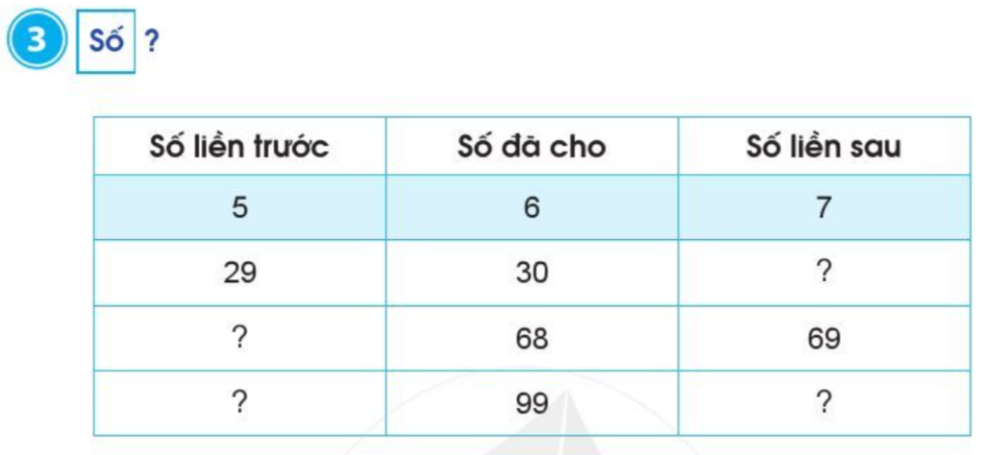
31
67
98
100

Slide 13
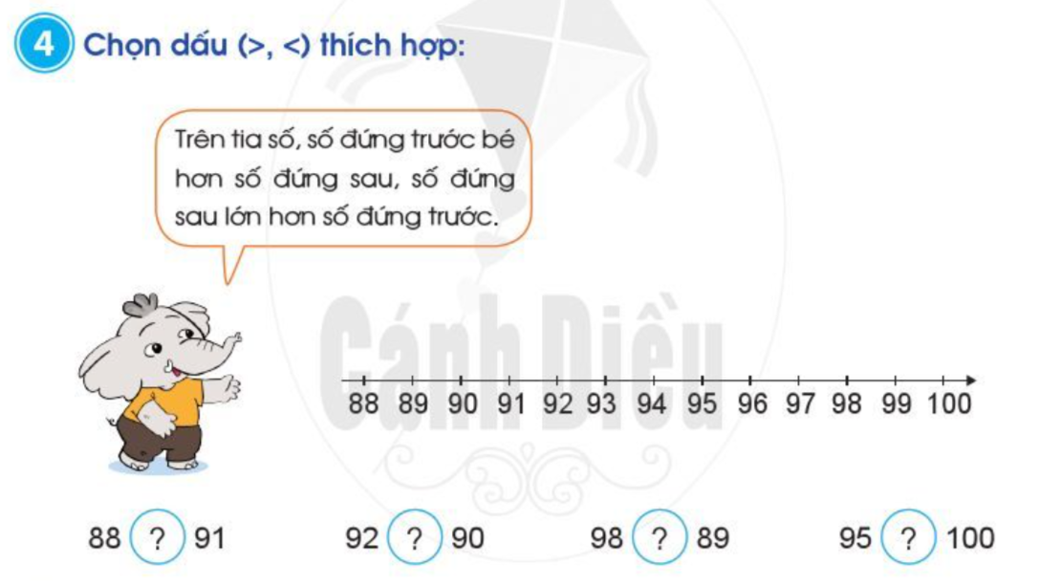
<
>
>
<

Slide 14
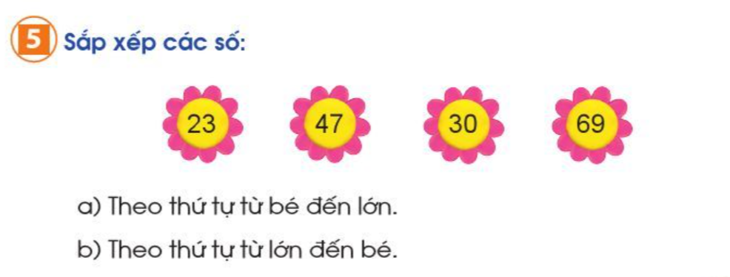
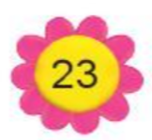
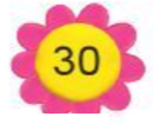
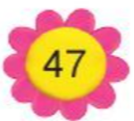
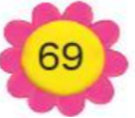

Slide 15


HẸN GẶP LẠI

